Slide 1
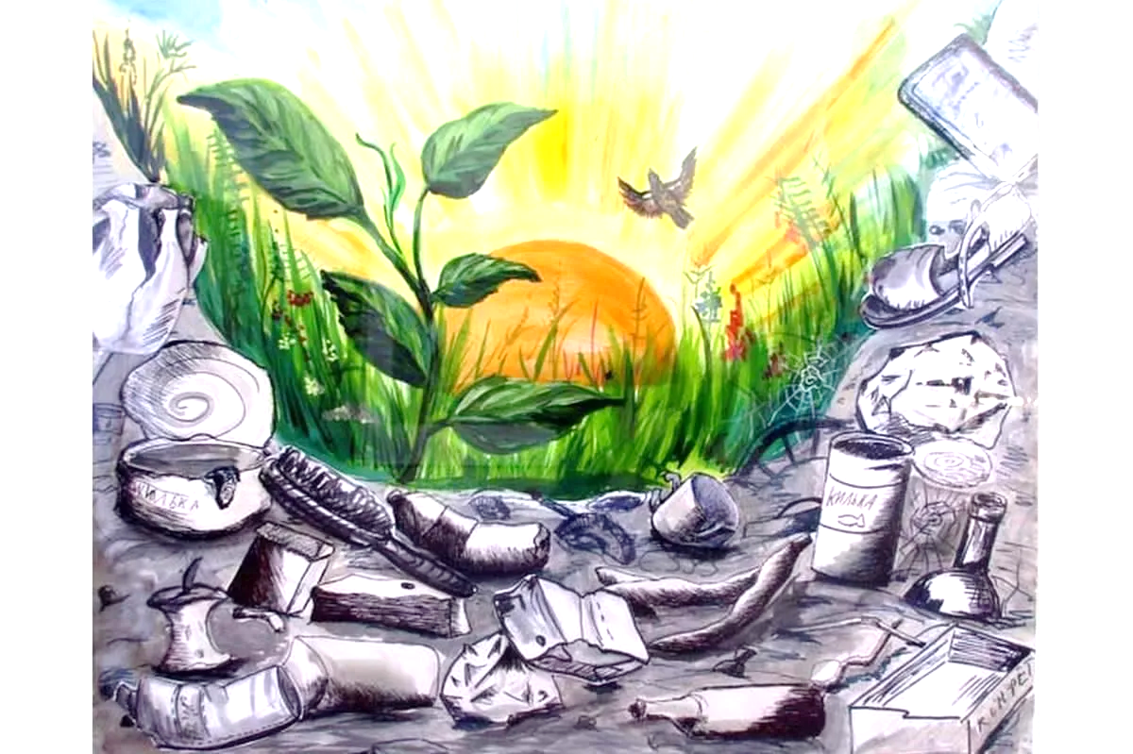
Муниципальное бюджетное общеобразовательное учреждение
«КРАСНОГОРСКАЯ ОБЩЕОБРАЗОВАТЕЛЬНАЯ ШКОЛА»
Проект
Мусор - глобальная экологическая
проблема современности
Разработала: Тархова Людмила Александровна, учитель начальных классов МБОУ «Красногорская СОШ»

Slide 2

«Если каждый человек на кусочке своей земли сделал бы все, что он может, как прекрасна была бы земля наша».
А.П. Чехов

Slide 3
Актуальность
В мире существует множество глобальных проблем, и одна из них - проблема загрязнения окружающей среды. Везде, где появляется человек, остается мусор. Количество людей неукоснительно растет и, разумеется, количество отходов тоже. За год житель России производит 400–500 килограммов отходов. Всего в стране образуется около 70 миллионов тонн отходов в год, 93% из которых вывозится на полигоны и свалки. Актуальность исследования заключается в том, что на территории нашего поселка увеличилось количество мусорных отходов. Я считаю, что наше село не предназначено для выброса отходов. Поэтому я решила провести исследование по этой проблеме и узнать, что можно сделать, чтобы на наших улицах не было столько мусора!

Slide 4
Цель:
Изучить влияние мусора на окружающую среду и выявить способы борьбы с ним.
Задачи:
-определить влияние мусора на планете;
-познакомиться с видами бытовых отходов;
-узнать сроки разложения и способы переработки отходов;
-выявить места свалок мусора в нашем селе;
-выяснить, что можно сделать для уменьшения количества мусора в нашем селе.

Slide 5

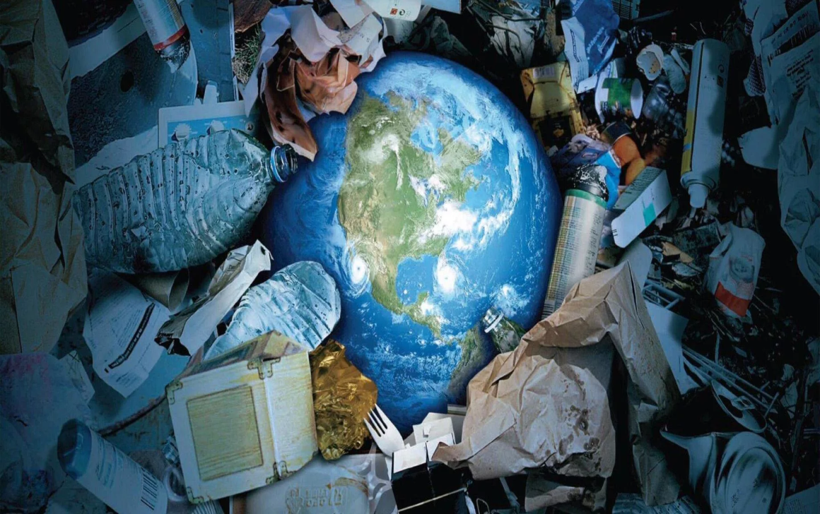
Влияние мусора на окружающую среду
«Мусор – глобальная экологическая проблема современности», которая несет угрозу для здоровья людей, а также загрязняет окружающую среду. Гниющие частицы отходов являются источником размножения микробов, вызывающих инфекции и болезни.

Slide 6
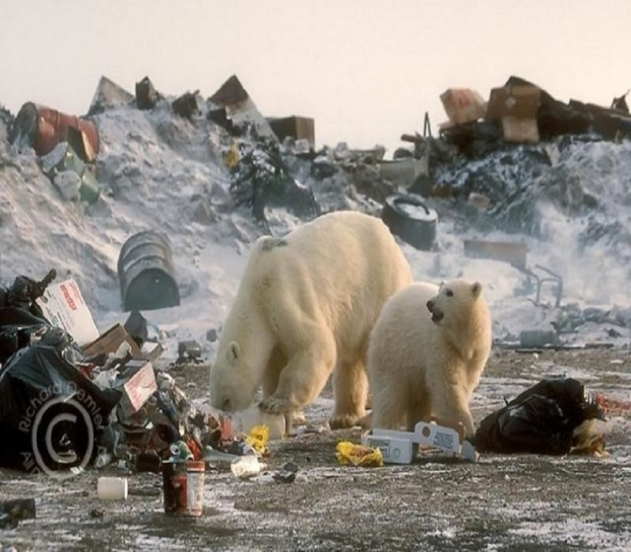
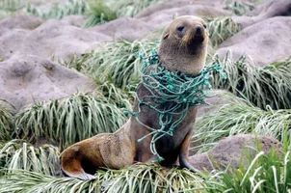
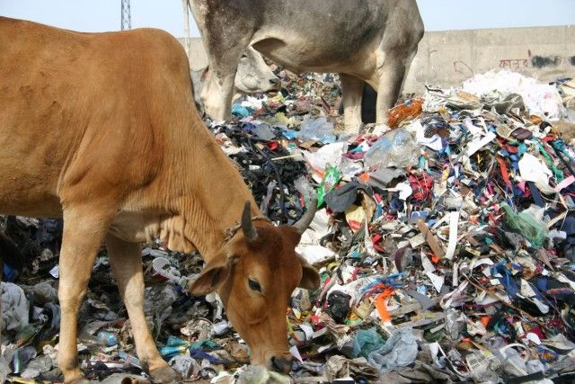
Мусор, который образуется в результате человеческой деятельности, вызывает изменение климата, загрязняет почву, воду, воздух. Мелкие предметы из синтетических материалов поедают птицы и звери, что часто приводит к их гибели.

Slide 7
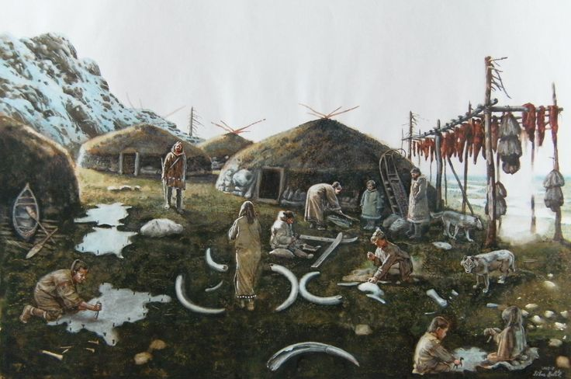
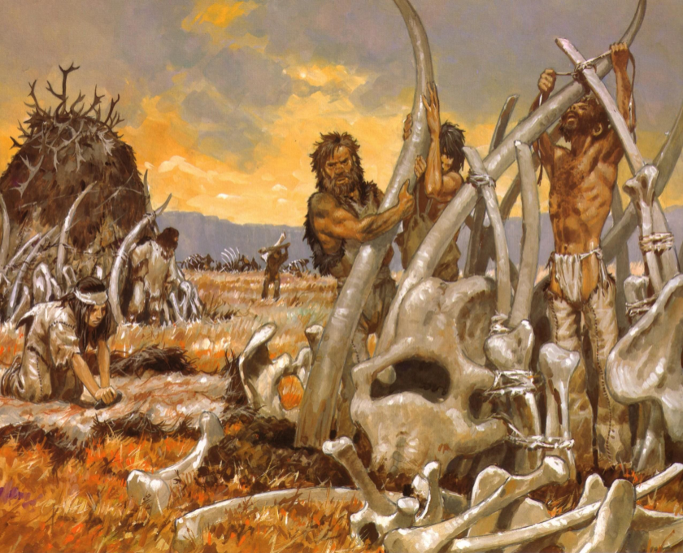
Проблема отходов существует с давних пор. Ещё древние люди, обитавшие в пещерах, устраивали свалки мусора за пределами своих жилищ. Такие отходы легко разрушались в результате естественных природных процессов.

Slide 8
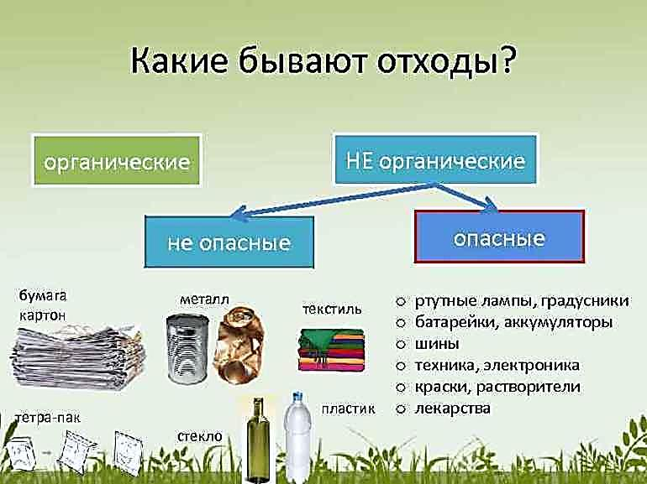
Виды бытовых отходов
Природа до определенного времени справлялась с переработкой отходов сама, но технический прогресс человечества сыграл важную роль в этом моменте. Появились новые материалы, разложение и переработка которых естественным путем может длиться не одну сотню лет, а такие антропогенные нагрузки природе уже не под силу.

Slide 9
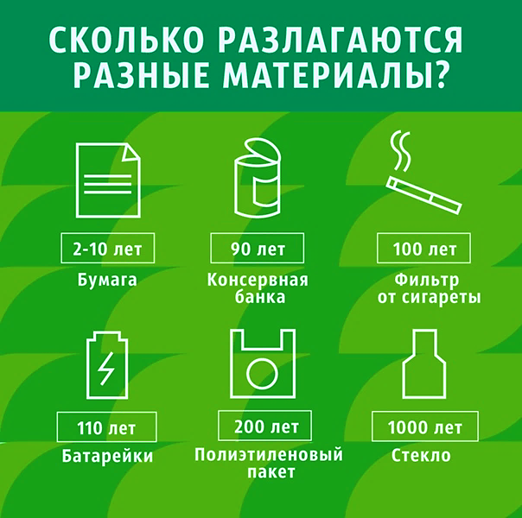
Сроки разложения отходов
Под действием микроорганизмов разлагаются только органические отходы: остатки пищи, растения, фекальные массы и т. д. Стекло, пластик, металл со временем распадаются под воздействием воды, ветра, солнца.
На скорость разложения в природе влияют разные факторы: состав, размер, температура окружающей среды.

Slide 10
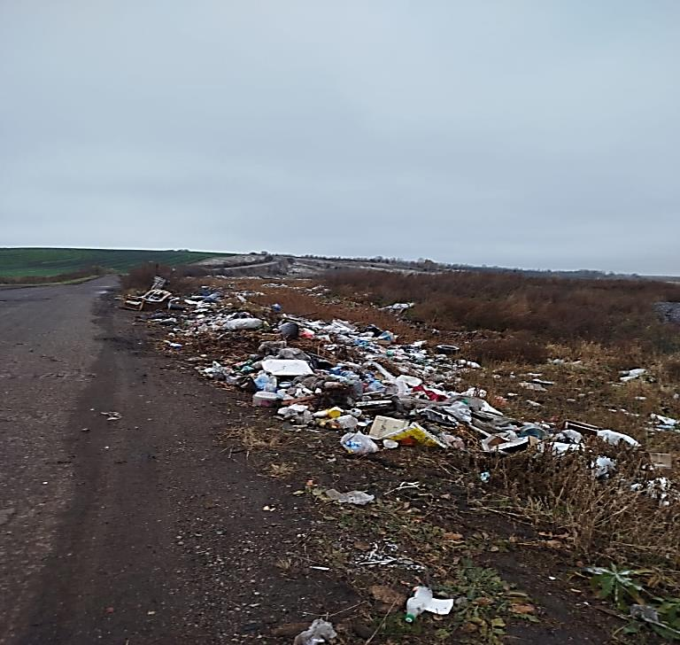
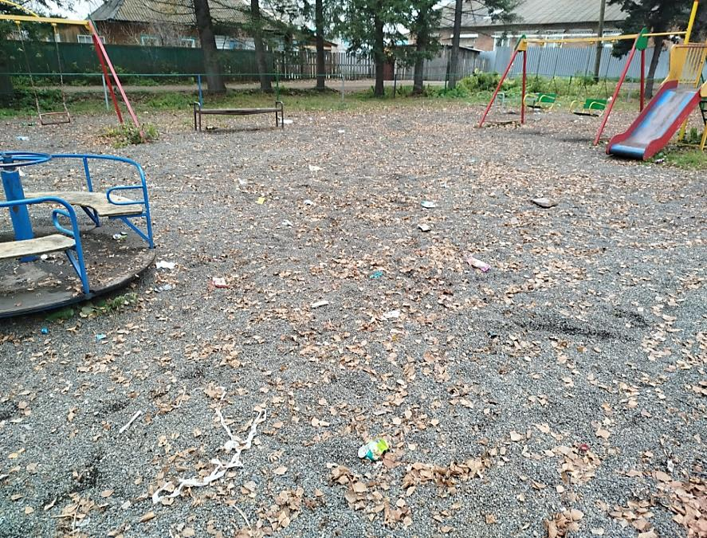
Люди порой забывают, что для мусора существует специально-отведенное место – мусорный бак.
Всё чаще и чаще идя на учёбу, на работу, в магазин или просто прогуливаясь по улицам нашего села, местные жители сталкиваются с загрязненными улицами, с кучей мусора в самых разных местах, и это не говоря уже об общественных местах.

Slide 11
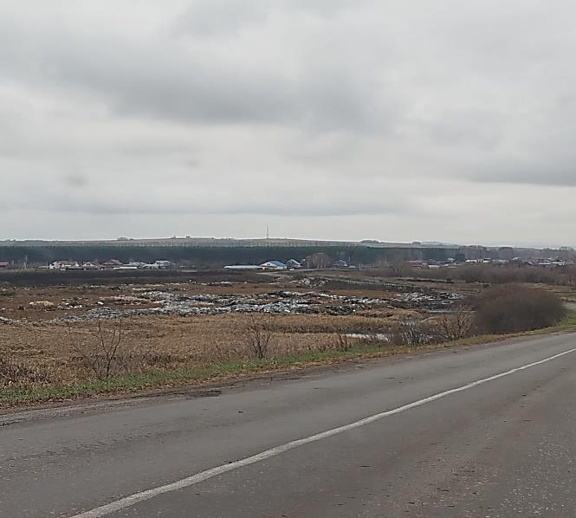
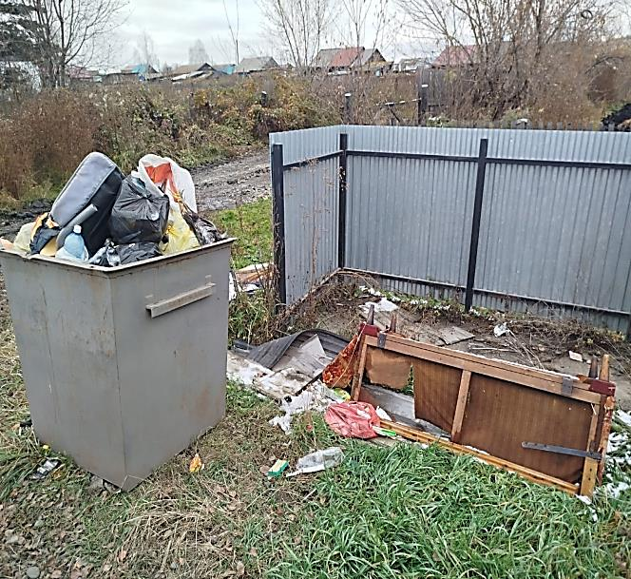
Эти места определили сами жители! Отходы постоянно вывозятся на самовольно созданные жителями села свалки, хотя Администрацией района организован сбор и вывоз мусора. Наибольшее количество мусора вывозится весной и осенью, когда начинается уборка во дворах наших жителей. Постоянно захламляются берега рек и остальные водоёмы нашего села.
Наши свалки находятся в неблагополучном состоянии. Место для складирования мусора находится прямо за пределами села.

Slide 12
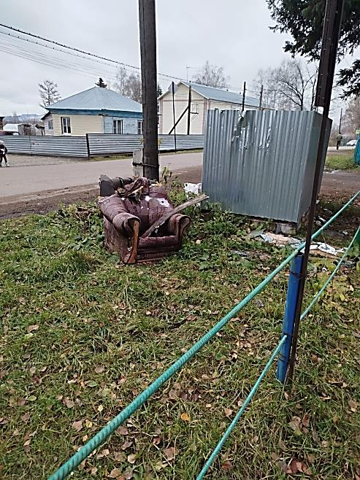
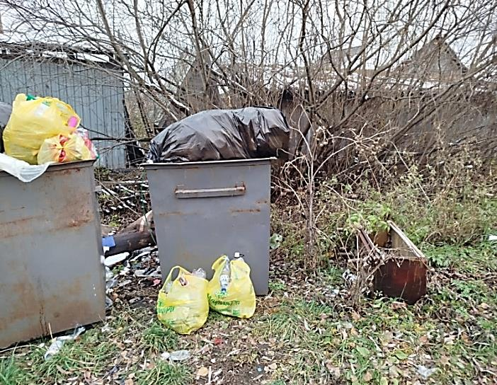
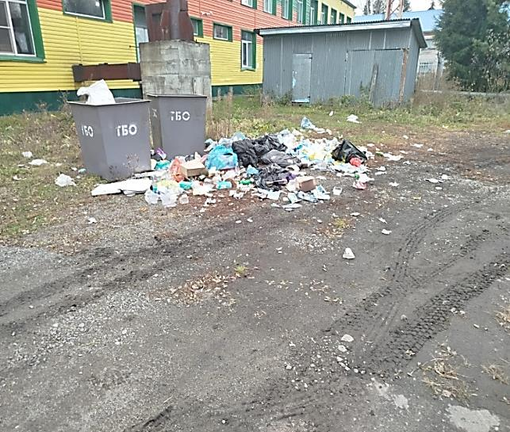
Большинство людей не радует вид брошенных бутылок, пивных банок, этикеток, пакетов и др.
Многие относятся к этому равнодушно. Некоторые - с сочувствием, при случае выходят на уборку. Я люблю свое село и мне больно смотреть, как полиэтиленовые сугробы и горы консервных банок изуродовали улицы.

Slide 13

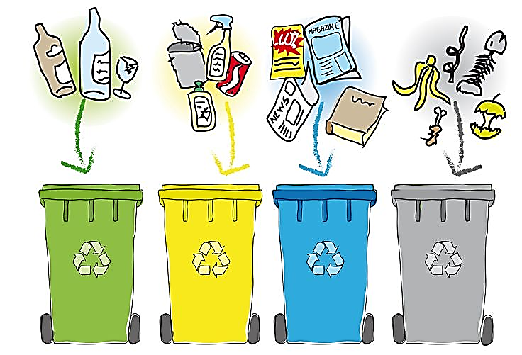
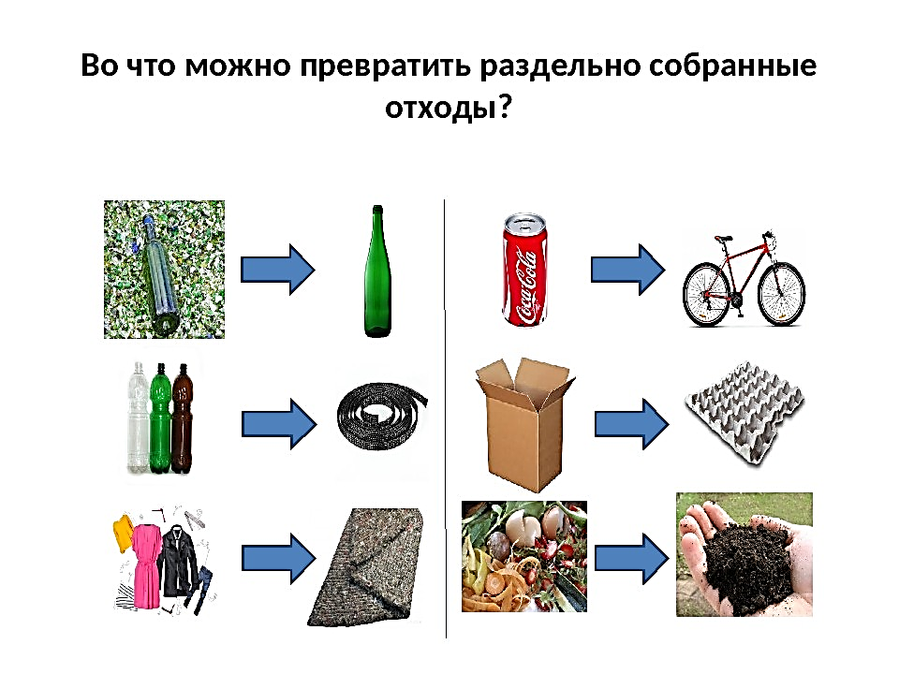
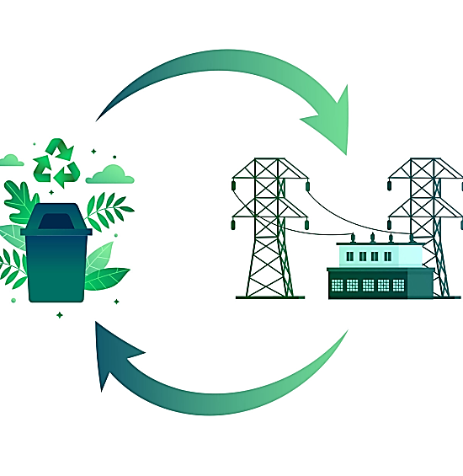
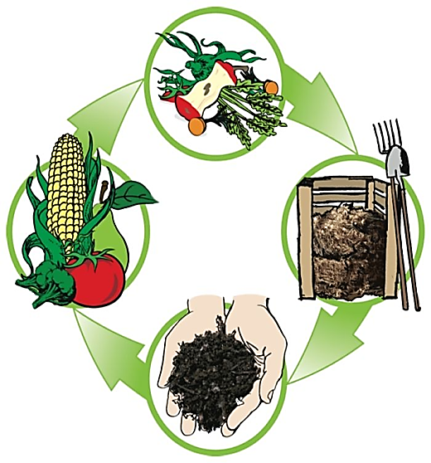
Пути решения проблем
Сортировка
Вторичная переработка
Сжигание с целью
получения энергии
Компостирование
органических отходов

Slide 14

Что мы должны делать, чтобы очистить нашу Землю
-не бросай, куда попало мусор;
-отдай вещи, которые не носишь, нуждающимся;
-не оставляй мусор в лесу, около водоема, на месте отдыха;
-дай вещам «вторую жизнь»;
- проводить и организовывать самим учащимся десанты по очистке улиц села с привлечением населения;
-собирай и сдавай макулатуру;
-сдавай металлолом;
-бережно относись к вещам, чтобы они дольше служили нам;
- вести разъяснительную работу среди населения по утилизации бытового мусора.
-не создавайте «несанкционированных» свалок вблизи жилья или садового участка;

Slide 15

Если каждый человек будет выполнять эти правила, то окружающий нас мир станет чуточку чище. Если мы с детства научимся беречь и ценить родную природу, приносить ей только пользу, а не вред, то экологическая обстановка будет улучшена и нам станет намного приятнее жить на этой прекрасной земле. Берегите природу! И она зацветет яркими красками.

Slide 16

Источники информации
1. Н.Ф. Реймерс
Охрана природы окружающей среды. Слов-справ. М.: Просвещение, 1992
2. Шульц, Кристоф.
Без пластика! Простые рецепты экологичной жизни / Кристоф Шульц ; [перевод с немецкого
С. В. Озерковой] — Москва : Издательство АСТ : Кладезь, 2022. — 128 [8] с: ил. — (Книга-помощник).
3. Интернет-ресурсы:
-https://school-science.ru/8/23/42520
-https://grunteco.com/articles/garbage-problems/
-https://www.kp.ru/family/ecology/tverdye-bytovye-otkhody/
-https://school-science.ru/6/13/37785

Slide 17


Спасибо за внимание!

